Slide 2
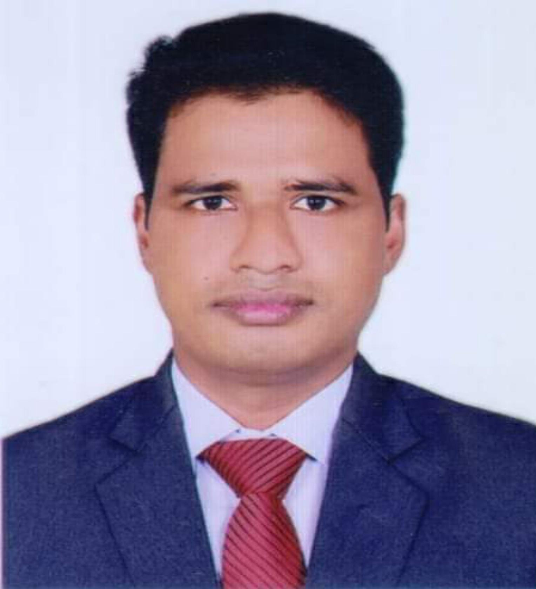
শিক্ষক পরিচিতি
সিরাজুল ইসলাম
প্রভাষক, ইতিহাস বিভাগ
শ্রীপুর মুক্তিযোদ্ধা রহমত আলী সরকারি কলেজ
শ্রীপুর, গাজীপুর।
ইমেইলঃ sirajulmrgc@gmail.com

Slide 3
পাঠ পরিচিতি
উচ্চমাধ্যমিক শ্রেণি
ইতিহাস প্রথম পত্র
পঞ্চম অধ্যায়
পূর্ব বাংলার স্বায়ত্তশাসন ও স্বাধিকার আন্দোলন
তারিখঃ

Slide 4
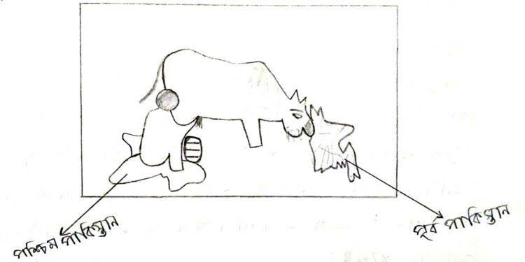
ছবিটি লক্ষ্য করো

Slide 5
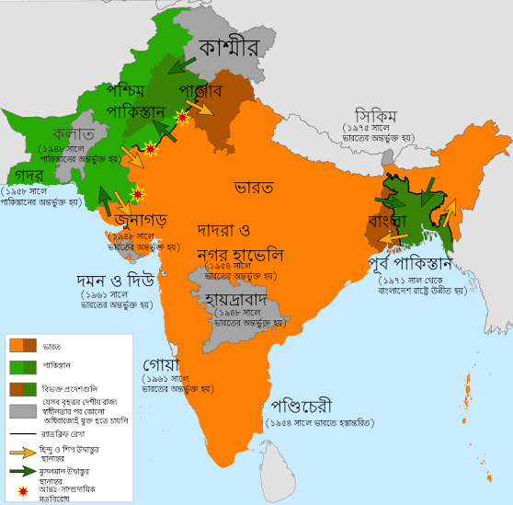
ছবিটি লক্ষ্য করি

Slide 6
আজকের পাঠ
পূর্ব পাকিস্তানের প্রতি প্রতি বৈষম্যসমূহ
(১৯৪৭-১৯৭১)

Slide 7
শিখন ফল
🌺পূর্ব পাকিস্তানের প্রতি প্রশাসনিক বৈষম্য বলতে পারবে।
🌺পূর্ব পাকিস্তানের প্রতি অর্থনৈতিক বৈষম্য বলতে পারবে।
🌺পূর্ব পাকিস্তানের প্রতি সামাজিক বৈষম্য বলতে পারবে।

Slide 8
বৈষম্য

Slide 9
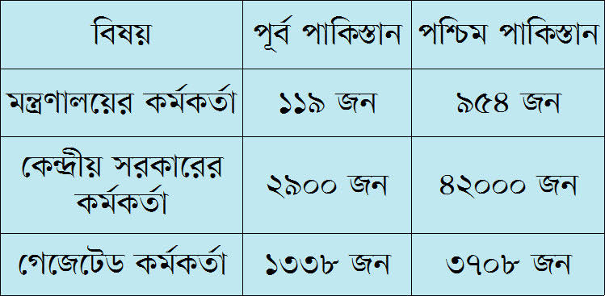
ছবিটি লক্ষ্য করি

Slide 10
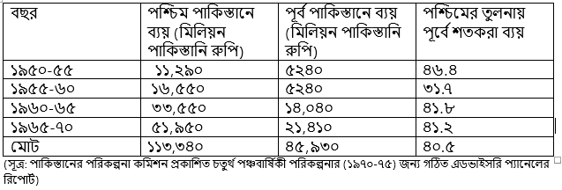
ছবি গুলো লক্ষ্য করি

Slide 11
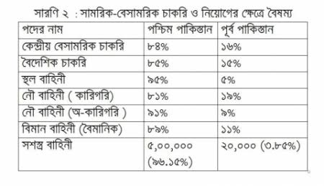
প্রশাসনিক বৈষম্য

Slide 12
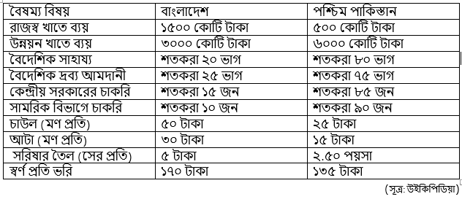
অর্থনৈতিক বৈষম্য

Slide 13
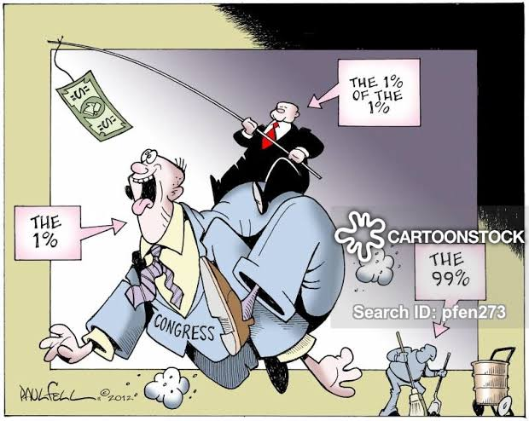
সামাজিক বৈষম্য

Slide 14
একক কাজ
বৈষম্য বলতে কি বুঝ?

Slide 15
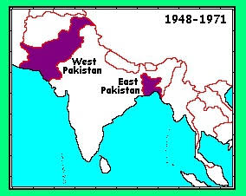

Slide 16
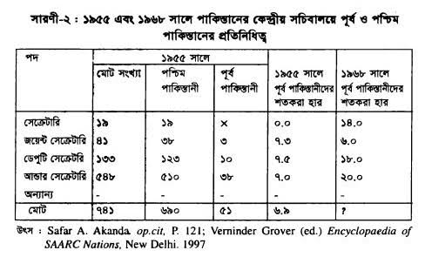

Slide 17
দলীয় কাজ
পূর্ব পাকিস্তানের প্রতি পশ্চিম পাকিস্তানের প্রশাসনিক ও অর্থনৈতিক বৈষম্য নির্ণয় কর।

Slide 18
মূল্যায়ন
তুমি কি মনে করো পূর্ব পাকিস্তানের প্রতি পশ্চিম পাকিস্তানের বৈষম্য ছিল অযুক্তিক? ব্যাখ্যা কর।

Slide 19
বাড়ির কাজ
পূর্ব পাকিস্তানের প্রতি পশ্চিম পাকিস্তানের অর্থনৈতিক বৈষম্যের তালিকা প্রস্তুত কর।

Slide 20
সবাইকে বিজয় বিজয় দিবসের শুভেচ্ছা

